Slide 1
KCA2019 ☆여름방학특강☆
18차시 - Message Queue
By. Peter J
// 건국대학교 컴퓨터공학과 진현욱 교수님, 최윤정 교수님, 김강일 교수님의 수업자료를 참고하였음을 밝힙니다.

Slide 2
IPC: Inter-Process Communication
컴퓨터 내부 통신 // network가 아니다!
Pipe
stream oriented communication
byte 단위로 경계 불분명하게 전달 // 컴퓨터에서 흔한 방식
Message Queue
message oriented communication
message 단위로 나뉘어 전달
보낼 때 OS의 도움으로 kernel 영역에 복사한 뒤, 받을 때 OS 도움으로 자신의 address space에 복사

Slide 3
IPC: Inter-Process Communication
Shared Memory
message queue의 2중 copy 라는 비효율성 보완
copy 없이 process 사이에 공간 공유
같은 PM를 각자의 VM에 할당하여 사용
Semaphore
shared memory에서 발생할 수 있는 race condition 해결 수단
보통 shared memory와 semaphore는 함께 다닌다

Slide 4
SysV vs POSIX
System V IPC
AT&T의 UNIX OS에서 비롯된 보편적인 방식
System V Release 4 (SVR4) 가 상업적으로 가장 성공
Message Queue, Shared Memory, Semaphore 지원
POSIX IPC
OS 간 호환성 유지를 위해 IEEE에서 지정한 표준
SysV와 차이는 있지만 월등히 개선된 것은 아니기에 여전히 표준이 아닌 SysV를 사용하는 이들도 많다
Pipe, Message Queue, Shared Memory, Semaphore 지원

Slide 5
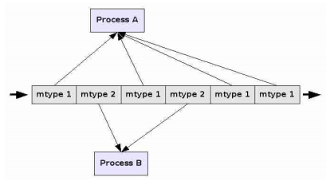
SysV Message Queue
kernel에서 생성된 queue에 의한 message 교환
하나의 queue로 multi-task 통신 가능

Slide 6
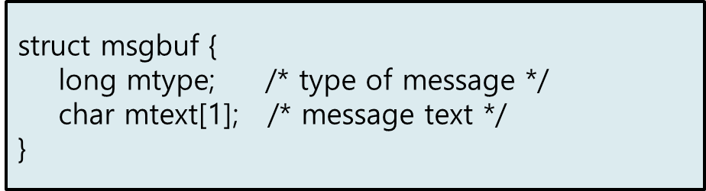
SysV Message Queue
// 내부적으로 맨 앞 long-size만 type으로
// 취급되고 나머지는 message로 취급
// N개의 자료를 message로 설정 가능
message format
long + α 구조체로 구성
mtype: 반드시 설정해야 하며 사용자 정의로 정의되는 양수값
mtext: 실제 message. 자료형과 길이는 사용자 정의

Slide 7
SysV Message Queue
MQ를 한 번 생성하면 사용자가 직접 제거할 때까지 사라지지 않는다
이를 사용하는 모든 process가 종료되더라도 MQ는 남아있다
사용하지 않는 MQ가 있는지 확인하고 ipcrm 명령어를 사용하여 제거 가능
header: <sys/types.h>, <sys/ipc.h>, <sys/msg.h>

Slide 8
int msgget( key_t key, int flag );
새로운 MQ를 생성하거나 기존에 존재하는 MQ에 접근하는 system call
key: 접근하고자 하는 MQ의 identifier로, 이것에 접근하려는 모든 process에서 같은 key값을 사용; 중복 방지를 위해 hard-coded 또는 ftok() 사용
flag: IPC_CREAT, IPC_EXCL 등의 option
// 최하의 몇 bit는 queue에 대한 permission
return: MQ의 ID // MQ마다 고유하며 key값과는 별개로 생성

Slide 9
int msgctl(int msgid, int cmd, struct msqid_ds *buf);
control command를 선택적 시행하는 system call
msgid: command를 보낼 MQ의 ID
cmd: 시행할 command // IPC_RMID 전달 시 MQ를 destroy
// sender에서 RM 시 receiver가 꺼내기 전에 사라질 수 있으니 주의
buf: MQ의 상태 저장 // 읽거나 변경 가능
return: 성공 여부

Slide 10
int msgsnd(int msgid, const void *ptr, size_t nbytes, int flag);
MQ의 맨 뒤에 message를 삽입하는 system call
msgid: message를 넣을 MQ의 ID
ptr: 보낼 message가 담긴 buffer의 시작 주소
nbytes: 보낼 message가 담긴 buffer의 size
flage: IPC_NOWAIT 등의 option
return: 성공여부

Slide 11
int msgrcv(int msgid, void *ptr, size_t nbytes, long type, int flag);
MQ의 맨 앞에 있는 message를 꺼내오는 system call
msgid: message를 꺼낼 MQ의 ID
ptr: message를 받을 buffer의 시작 주소
nbytes: message를 받을 buffer의 size
type: 0일 경우 다음에 오는 무엇이든; 양수일 경우 다음에 오는 것 중 mtype이 type과 같은 것; 음수일 경우 다음에 오는 것 중 mtype이 type 이하인 것
flag: MSG_NOERROR 등의 option
return: 성공 여부

Slide 12
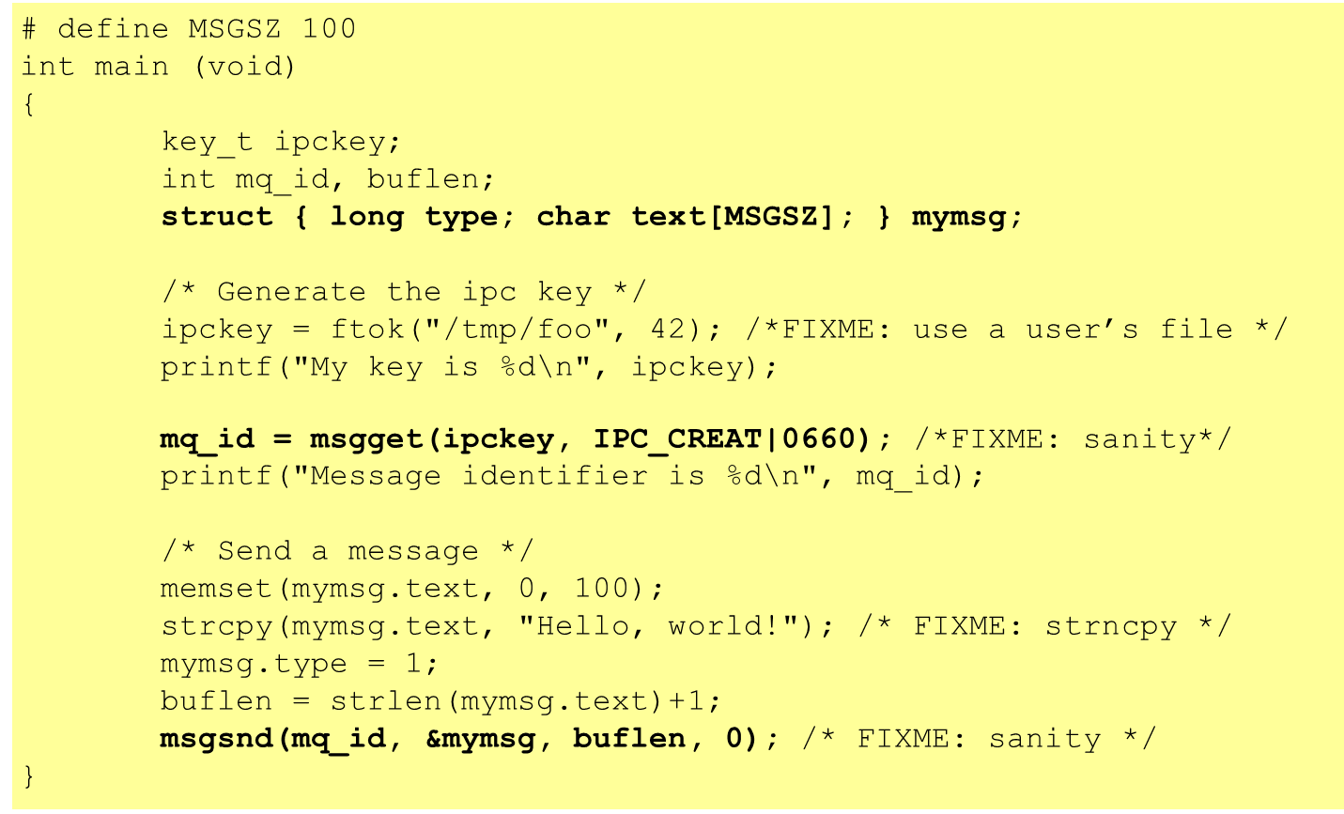
SysV MQ – example (sender)

Slide 13
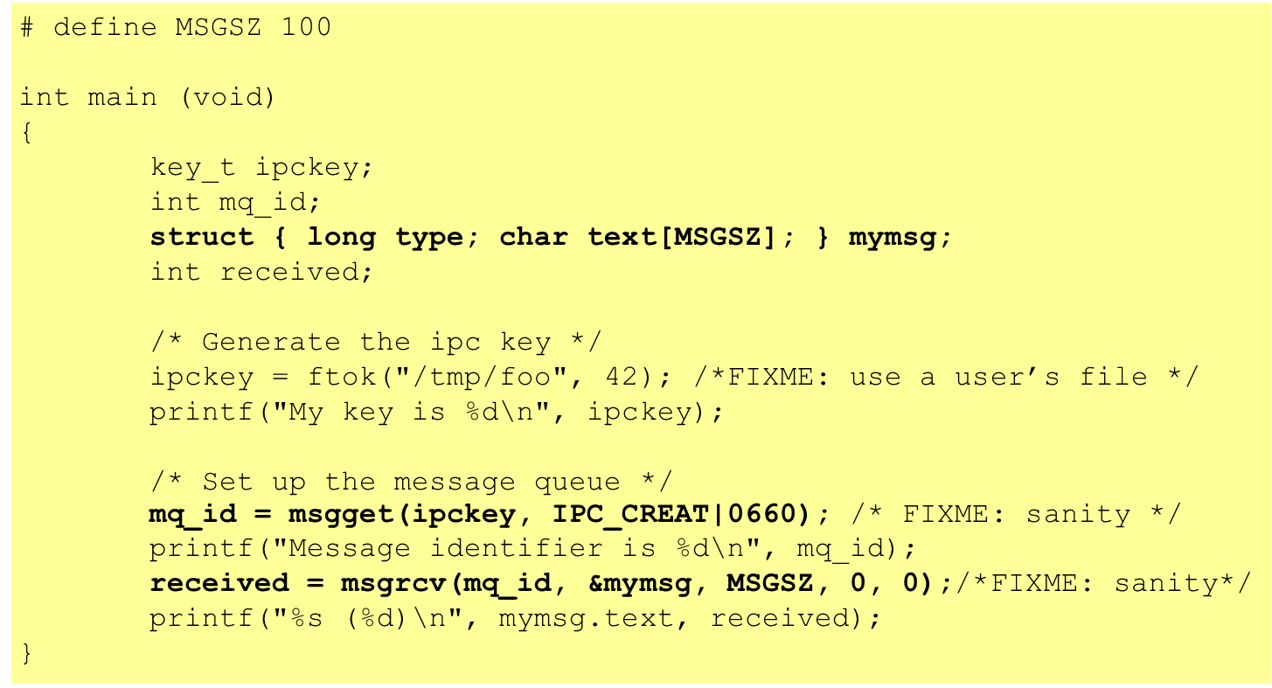
SysV MQ – example (receiver)

Slide 14
POSIX message queue
POSIX: Portable Operating System Interface
서로 다른 UNIX OS의 공통 API를 정리하여 이식성이 높은 UNIX application을 개발하기 위한 목적으로 IEEE가 책정한 application interface 규격
SysV에 비해 file I/O에 더 가까운 interface
header: <fcntl.h>, <sys/stat.h>, <mqueue.h>
컴파일 시 –lrt 옵션을 추가하여 /usr/lib의 librt.a 정적 라이브러리 파일과 linking해주어야 한다.

Slide 15
mqd_t mq_open( const char *name, int oflag );
새로운 MQ를 생성하거나 기존에 존재하는 MQ에 접근하는 system call
name: MQ의 descriptor를 결정할 identifier
// MQ 생성 시 가상 파일 시스템에 /dev/name 생성
oflag: O_RDONLY, O_WRONLY, O_RDWR, O_NONBLOCK 등의 option
return: 성공 여부

Slide 16
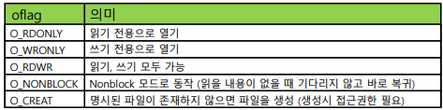
부여할 수 있는 flag option

Slide 17

mqd_t mq_open(const char * name, int oflag, mode_t mode, struct mq_attr *attr);
좀더 세부적인 설정을 위해서는…
mode: 권한 설정
attr: 특성 설정

Slide 18
mqd_t mq_send( mqd_t mqdes, const char *msg_ptr, size_t msg_len, unsigned prio );
MQ에 message를 전달하는 system call
mqdes: MQ의 descriptor
msg_ptr: 보낼 message가 담긴 buffer의 시작 주소
msg_len: 보낼 message가 담긴 buffer의 size
prio: message의 우선순위
// 내부적으로 prio 값이 큰 것이 앞에 오게 자동 정렬
return: 성공 여부

Slide 19
mqd_t mq_receive(mqd_t mqdes, char * msg_ptr, size_t msg_len, unsigned * msg_prio);
MQ에서 가장 priority가 높은 message를 읽어오는 system call
mqdes: MQ의 descriptor
msg_ptr: message를 받을 buffer의 시작 주소
msg_len: message를 받을 buffer의 size
msg_prio: NULL이 아닐 경우, 가져온 message의 우선순위 복사
return: 읽은 message의 byte수; 실패 시 -1

Slide 20
mqd_t mq_close( mqd_t mqdes );
MQ descriptor를 이용하여 MQ를 닫는 system call
해당 process에서 더 이상 그 MQ를 사용하지 않겠다는 것이지 MQ를 완전이 제거하는 것은 아니다!
mqdes: MQ의 descriptor
return: 성공 여부

Slide 21
mqd_t mq_unlink(const char * name);
MQ를 제거하는 system call
MQ를 생성할 때 사용한 name을 이용하여 제거
name: MQ의 identifier
return: 성공 여부

Slide 22
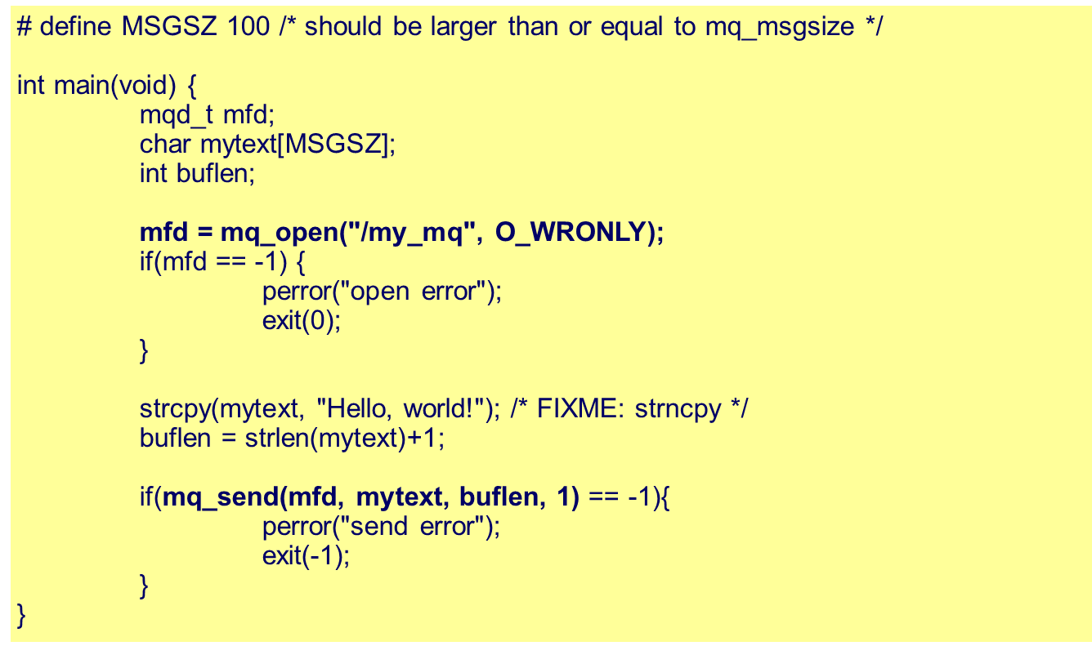
POSIX MQ – example (sender)

Slide 23
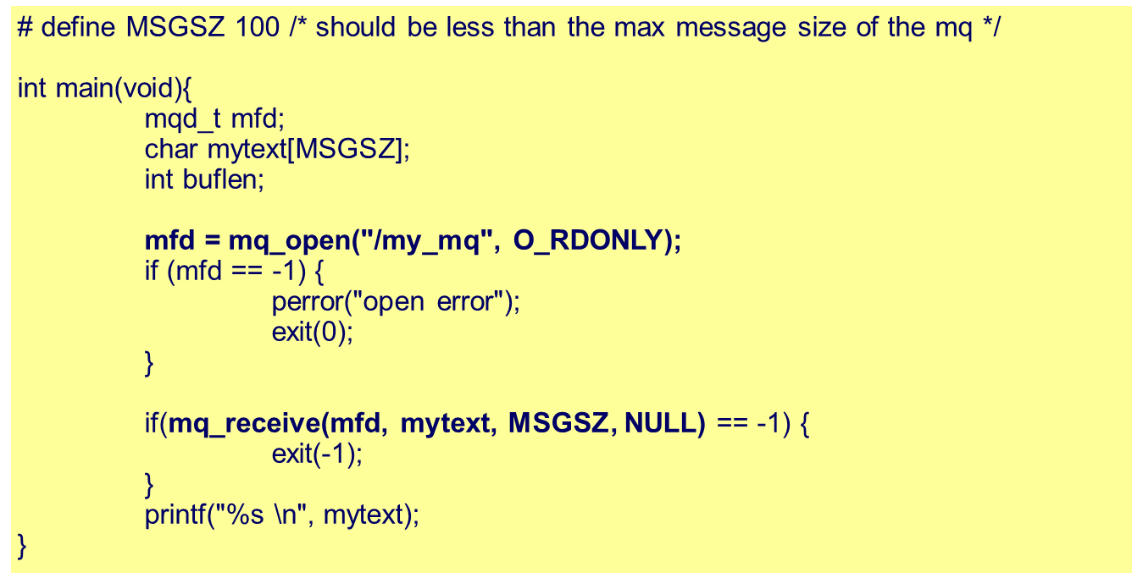
POSIX MQ – example (receiver)

Slide 24

구현해보자☆ 대리 계산 프로그램
더하기, 빼기, 곱하기, 나누기 연산하는 프로세스 생성
메인 프로그램에서 연산과 연산 할 값을 받고 위 프로세스로 전송
전송 받은 연산 프로세스는 계산하고 다시 메인 프로그램으로 결과 전송
POSIX Message Queue 사용해서 구현

